Slide 1

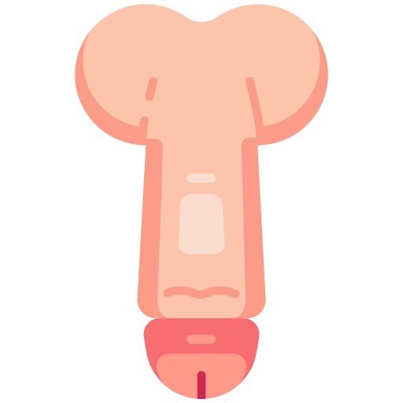
¿POR QUÉ ALEXIS DEJÓ DE SER MI AMIGO ?
ESPERO ESTÉS LO SUFICIENTEMENTE DROGADO O EN SU DEFECTO LO MENOS AGRESIVO PARA DAR INICIO A ESTO

Slide 2
A
BIOGRAFÍA
B
ANTECEDENTES
C
¿QUE PASÓ?
D
ACTUALIDAD
E
CONCLUSIONES

Slide 3
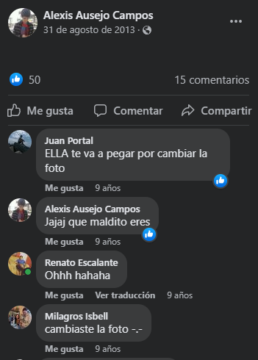
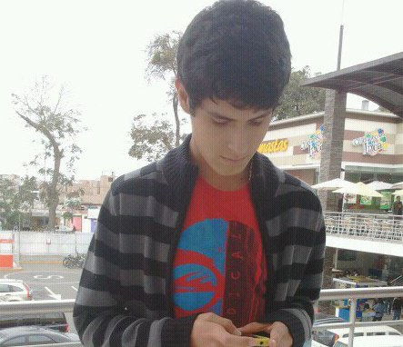
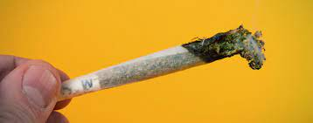
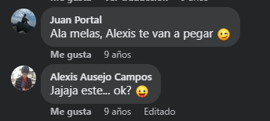







BIOGRAFÍA
Nombre: Alexis Ausejo Campos
Edad: 25 años.
Cumpleaños: 26 de Octubre
01
Vive en los Cedros de Villa – Chorrillos (en un callejón peligroso)
Estudios Secundarios finalizados en: Santísima María de Los Cedros
Estudios Universitarios: 8vo ciclo de la carrera de Arquitectura en la UPC
02
Hobbies: Tocar Guitarra, ser huevón, Chupar pinga, y drogarse (en ese orden)
03
Y no le teme a los golpes de personas que padecen ambliopía
Para los babosos: Ojo perezoso.
Acá el contexto para que se la coman sin pretexto

Slide 4
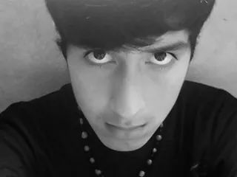
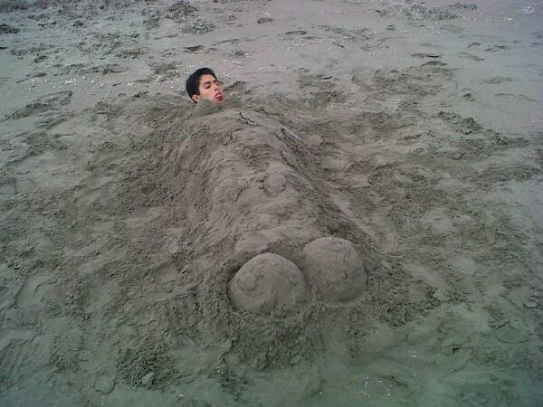
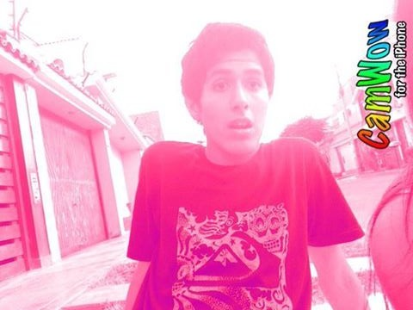
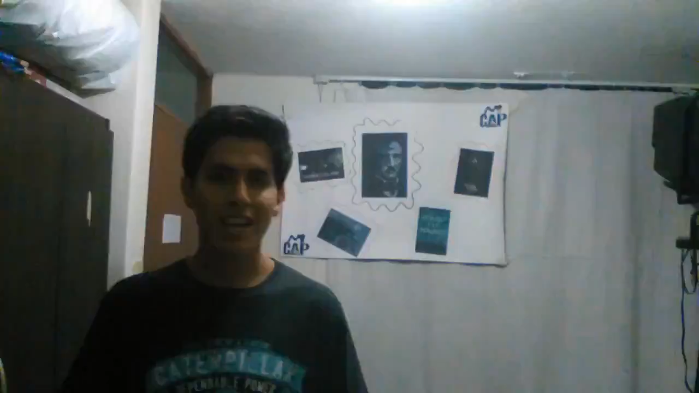
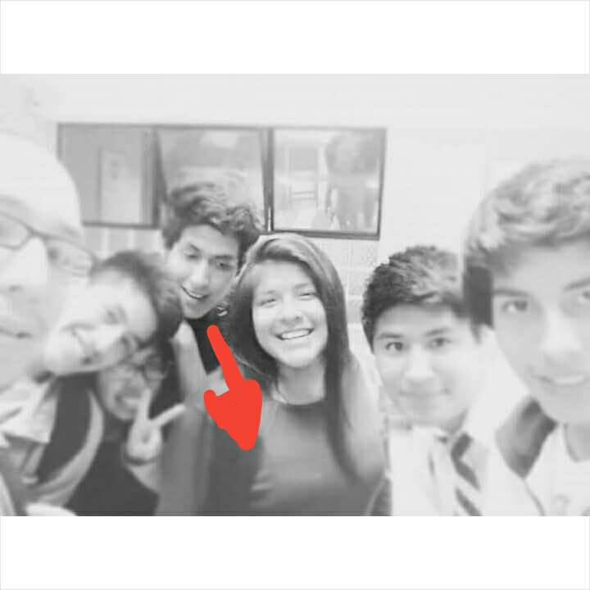
ANTECEDENTES
No lo digo yo, lo dice la ciencia
- De niño le gustaba ver senos
También pensaba que por jalársela más veces, de tío se quedaría sin esperma.
Combinación de Emo con estilo UwU
Compañero de Días de Logro – Ciencias. Y de proyecto Mi autor favorito en el colegio.
Integrante de negocio escolar LYLAS
Me invitó a almorzar a su casa, comida contundente.
Mis padres se acuerdan de él como el chico educado que vino a mi casa y no comió más vainita saltada porque a pesar de haber almorzado en mi casa, en la suya igual le darían de comer.
Invitaba a sus pichangas familiares en cancha de gras sintético para jugar gratis.
Yo solo me pregunto: “ Qué pensará tu reclutador el día que postules a un trabajo formal y al investigarte, vean esta foto?”

Slide 5

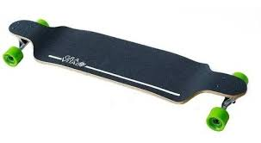
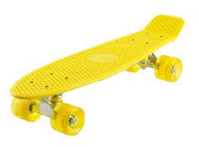

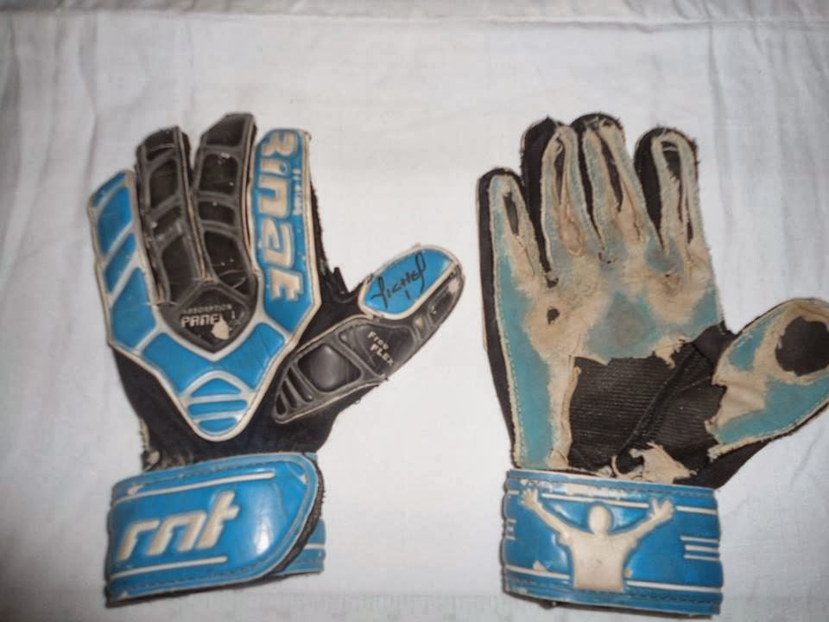
ANTECEDENTES
Lo consideraba un amigo porque salíamos a huevear con su longboard y con la penny de mi prima por Cedros.
Además de haber recibido mis primeros guantes semiprofesionales de su parte
En realidad se parecían más a esta foto
Pero la intención es lo que cuenta

Slide 6
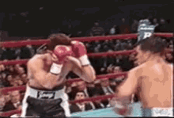

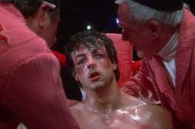
¿QUÉ PASÓ?
Una tarde de un sábado, un huevón quería enseñarme a boxear habiendo llevado 2 clases, y yo sin temor a quedar lastimado, CONFIÉ.
ESE FUE MI ERROR

Slide 7
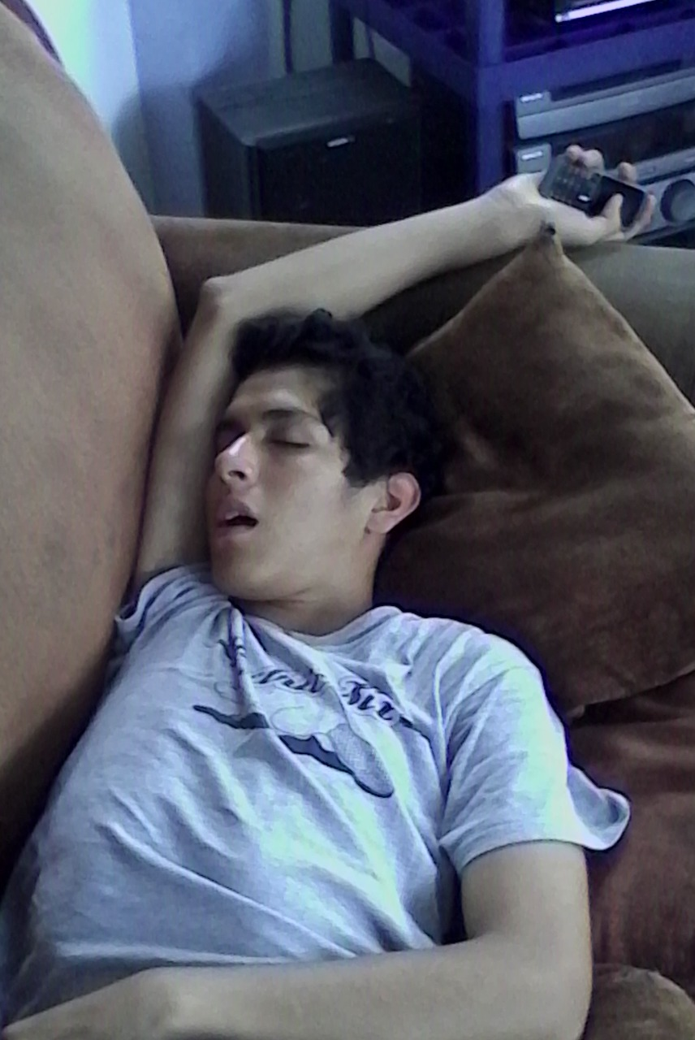
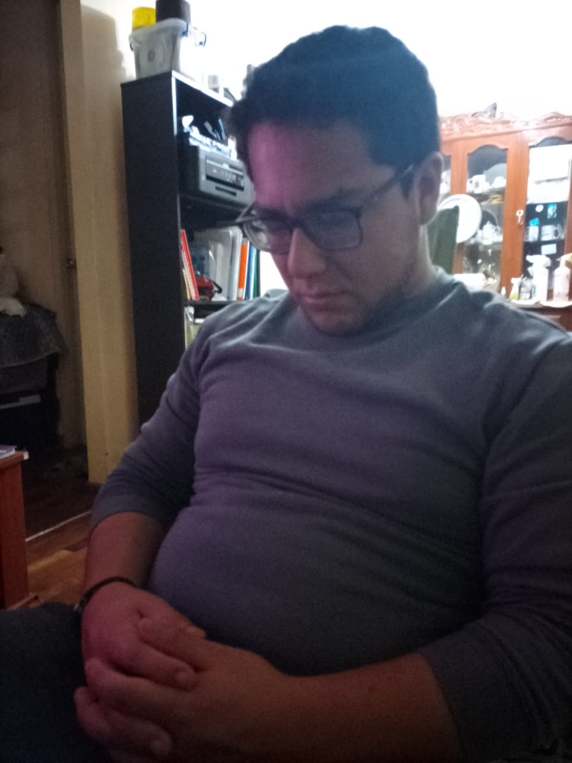
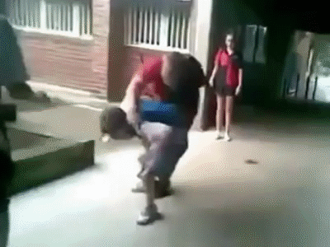
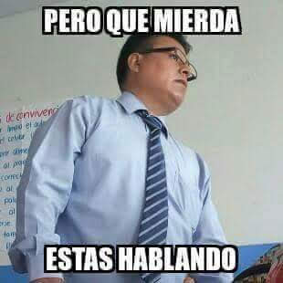
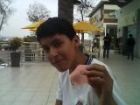
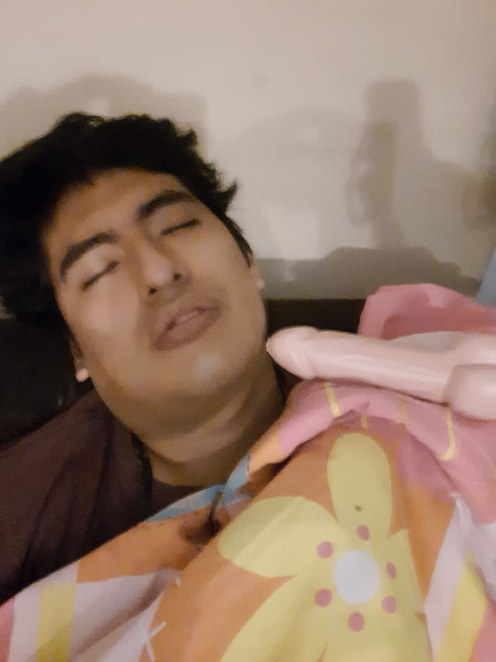
Ahora sí los motivos reales
Nunca fuimos tan cercanos
Fue un hijo de puta por provocar mi suspension en el colegio
De chiquito ya sabia agarrar porros
Mi forma de pensar sobre lo que es un amigo

Slide 8
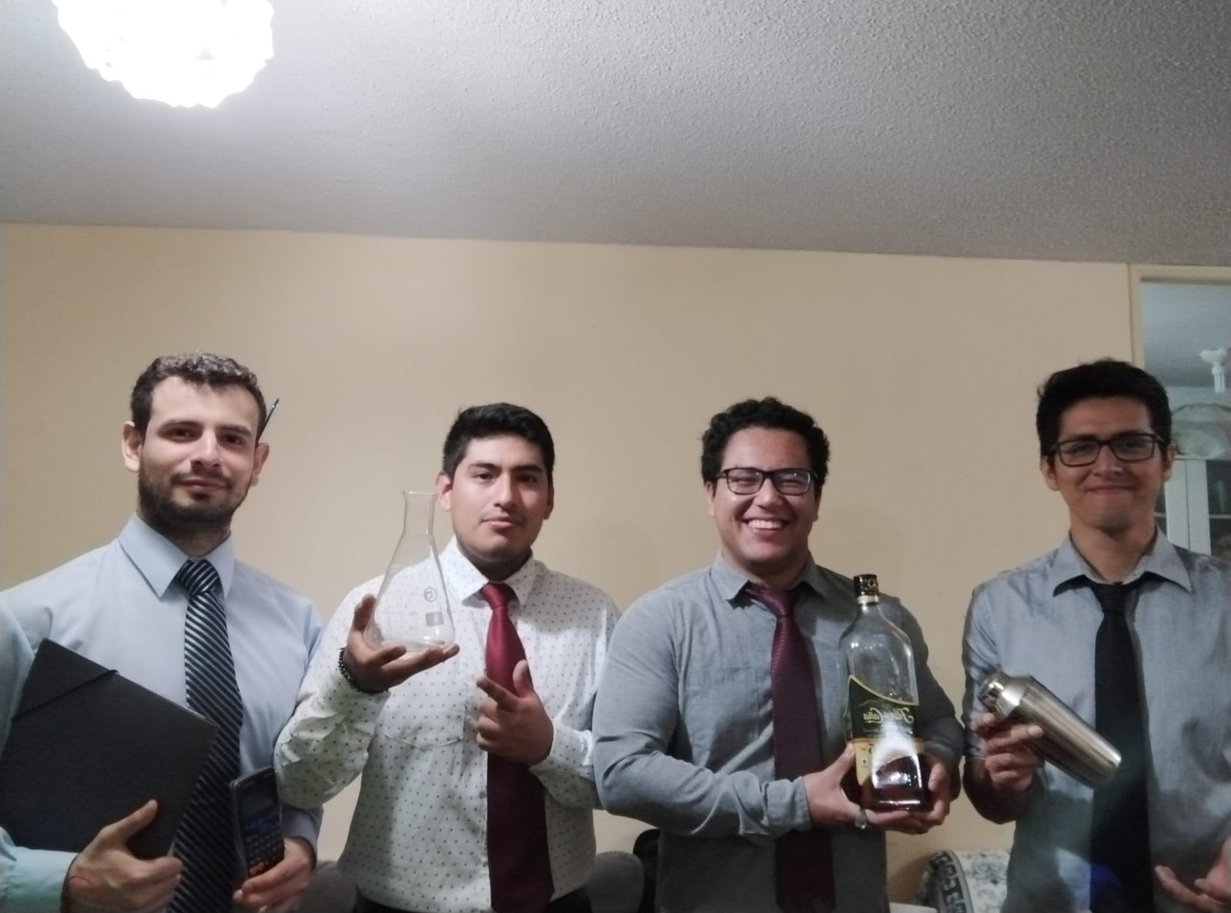
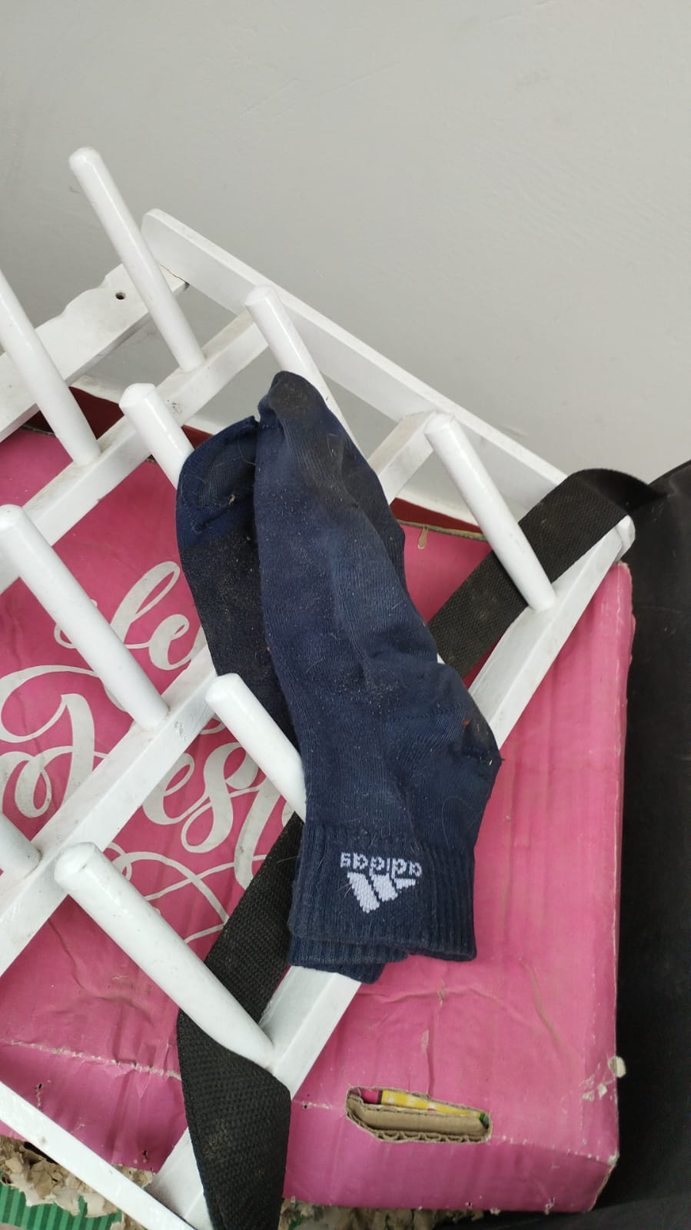
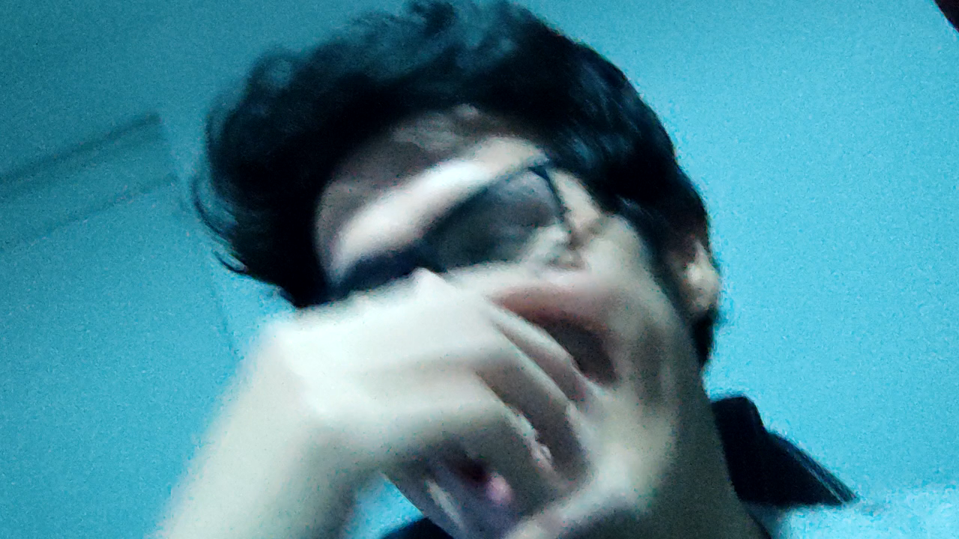

ACTUALIDAD
LLORÓN DE MIERDA SI TE AVERGÜENZA MOSTRAR TU PORRO ENTONCES DEJA LA DROGA P RCDTRPTSM MADRE
KAGÓN MENTIROSO
¿HACE FALTA QUE ADJUNTE FOTO DE ESTO?
Disque se va del canal de discord con su flaca con mentiras y engaños.
NO CUMPLE SUS PROMESAS
No recogió mi media
DROGADICTO Y BORRACHO DE MIERDA
SE AVERGÜENZA DE LO QUE ES
Llora como perra para no salir en una foto con su herramienta representativa

Slide 9
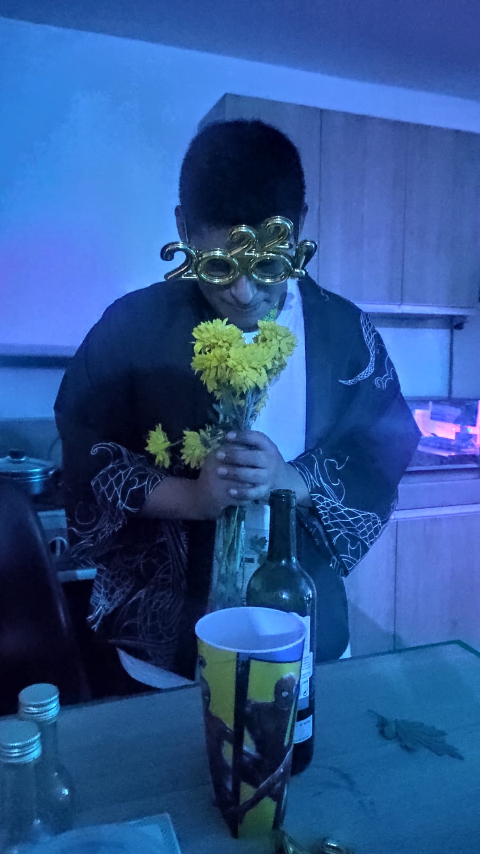
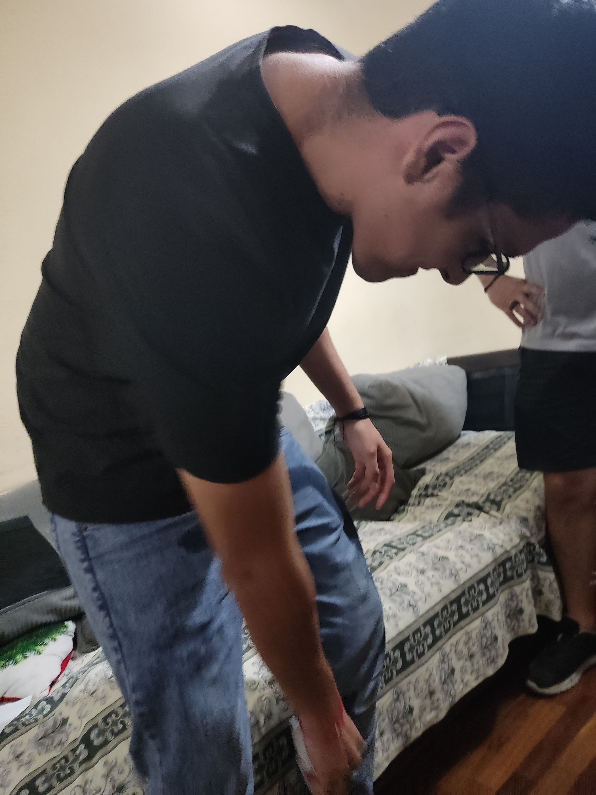
CONCLUSIONES
Todos ustedes son malas influencias para mí
Alexis siempre será la perra de Juan
Alexis es pata, pero por debajo de Daniel y Juan.
Si un narizón como yo hace body shaming de tu nariz, es válido?
Alexis era webón desde que lo conocí, y ahora con la droga es aún más webón.
Al csmre de Daniel le funcionó la cábala del 2022

Slide 10

El pene es carne mas no pellejo! y si lo tocas se pone tieso!
El pene es rico & muy nutritivo. El tiene leche pero me gusta la de mi tío
Escrito por: Alexis Ausejo Campos
GRACIAS

